Slide 1
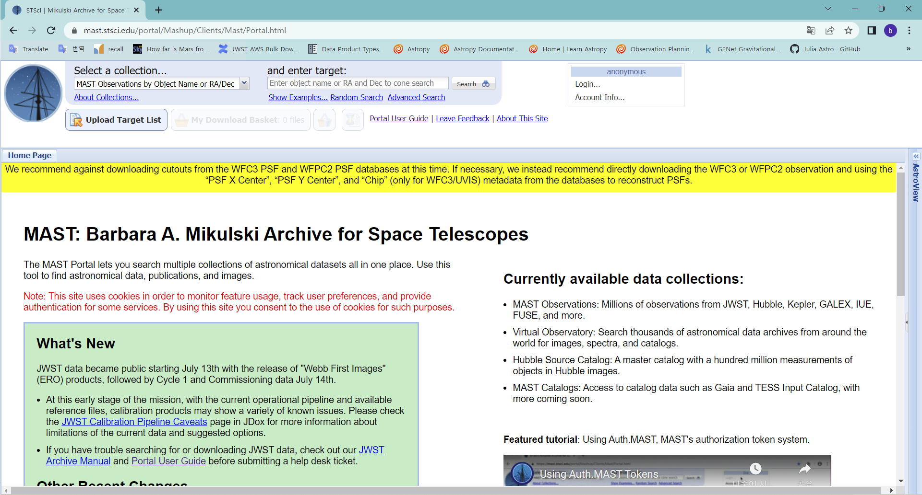
1
(주소) https://mast.stsci.edu/portal/Mashup/Clients/Mast/Portal.html
2
Advanced Search를 이용하여 FITS 파일 탐색

Slide 2
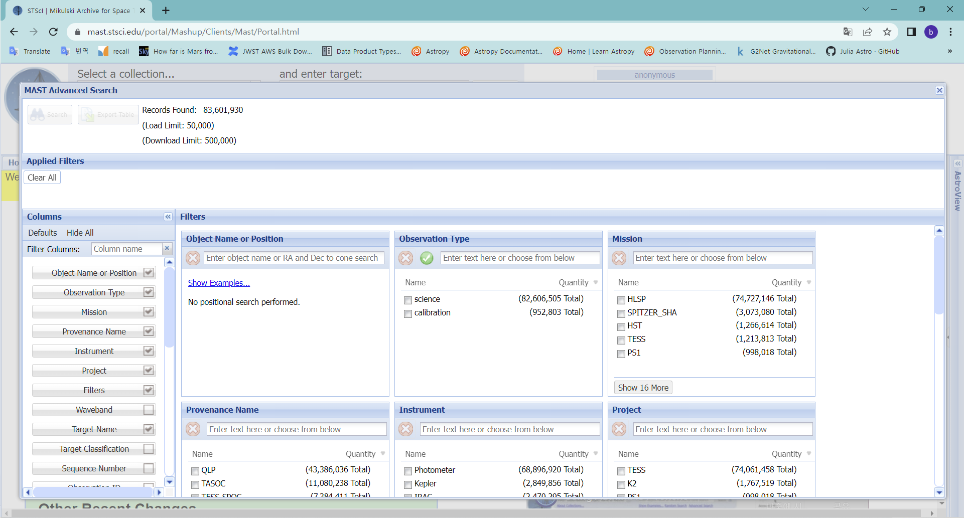
약 8천만개의 데이터를 찾아볼 수 있음을 알려줌
4
3
찾고자 하는 천체 목록 번호 또는 위치 입력
이용하고자 하는 프로젝트(망원경) 입력

Slide 3
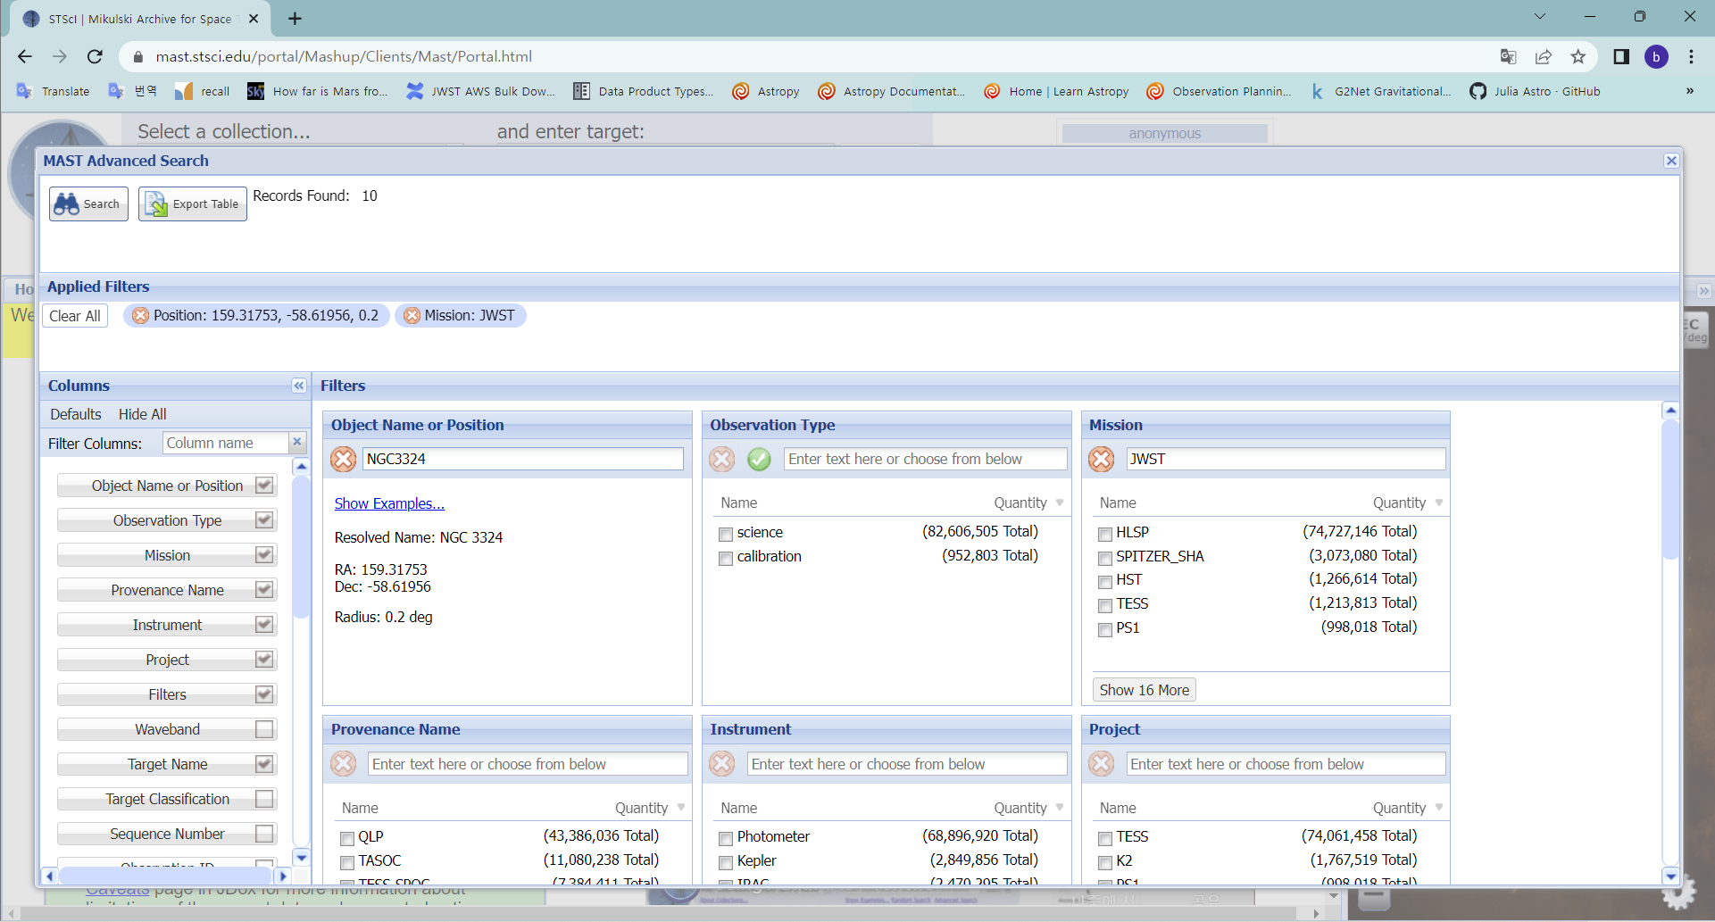
5
해당 조건으로 검색 시 10개의 데이터를 찾을 수 있음을 알려줌
→ Search 버튼을 꼭 눌러줌!
Carina 성운의 목록번호 입력
제임스웹 망원경 데이터를 이용하기 위해 미션명으로 JWST 입력

Slide 4
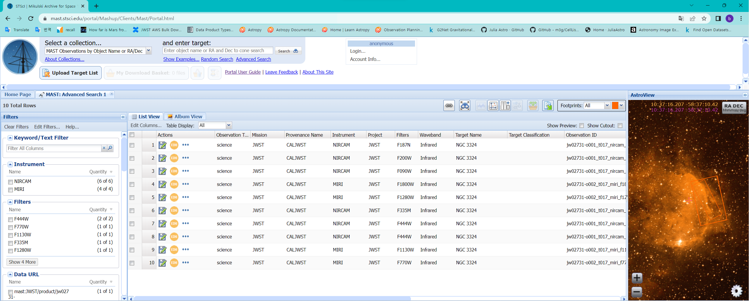
6
플로피 디스크 모양 아이콘 클릭 시 파일 다운로드 가능
* 아이콘 모양의 플로피 디스크는 3.5MB 용량이었던 것으로 기억하나 다운로드 되는 zip 파일은 3GB 이상인 점에 유의!

